Slide 2
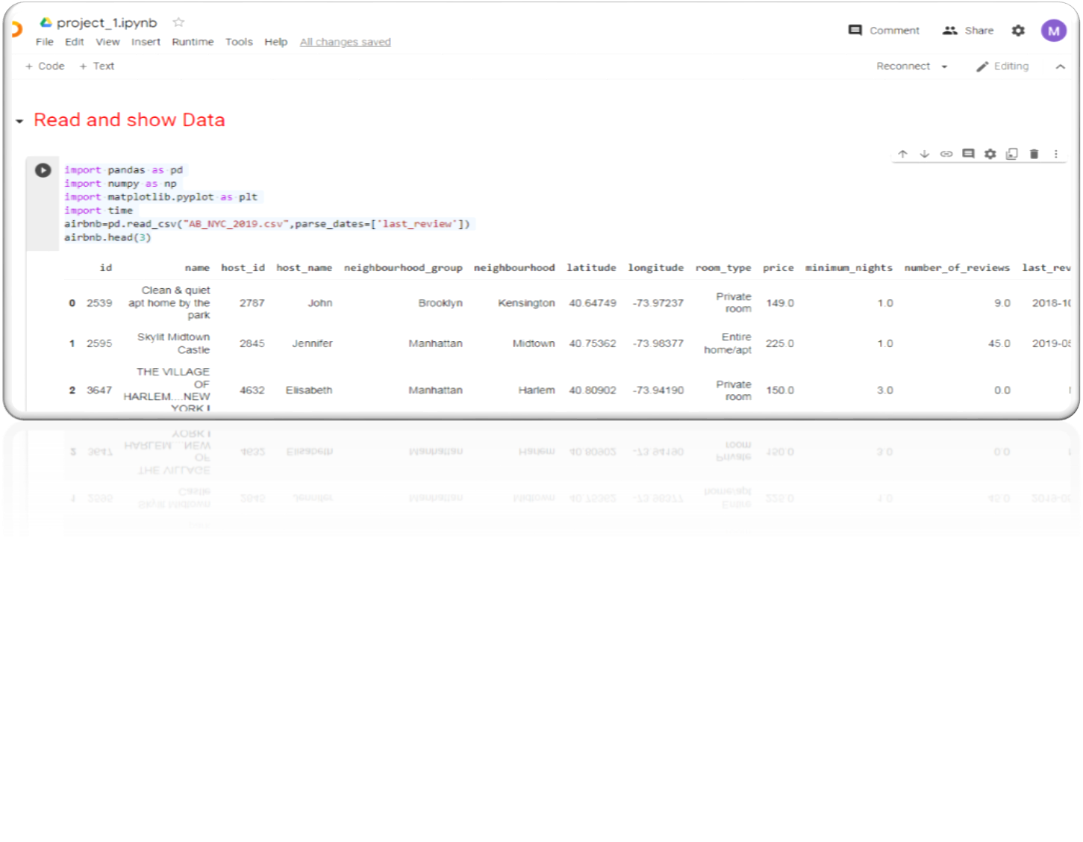
فراخوانی دیتاست و کتابخانه های اجرایی
در این بخش از کد نویسی به فراخوانی کد و نشان دادن آن می پردازیم.
از کتابخانه pandas و numpy و matplotlib و در نهایت از دیتاست airbnb استفاده شده است. و از دستور ()airbnb.head برای نشان دادن 3 خط اول وبررسی کد می باشد. که برای خواندن و نشان داده های پژوهش استفاده شده است.

Slide 3
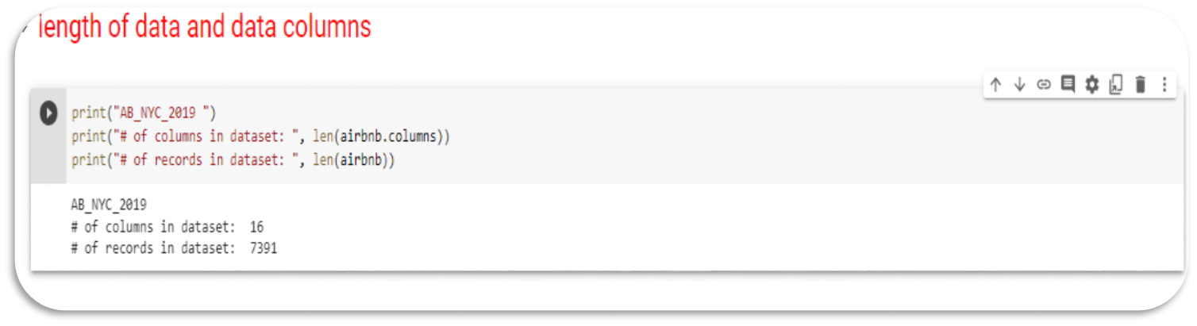
بدست آوردن تعداد رکورد و ستون داده های پژوهش
یکی از خصوصیت داده کاوی شناخت از داده های مسئله است برای بدست آوردن چنین شناختی تعداد رکورد و تعداد ستون مسئله از تکیه کد زیر استفاده شده است.

Slide 4
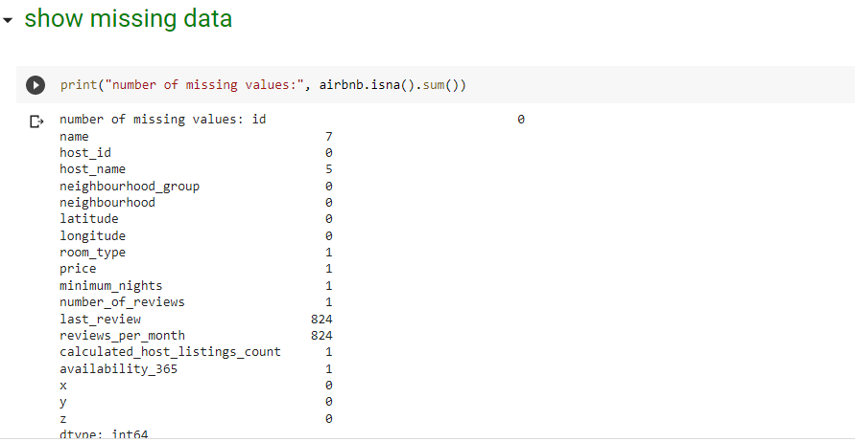
پیش پردازش کردن داده های پژوهش و استفاده از داده های پرت
برای بدست آوردن داده های پرت از کد زیر استفاده شده است.

Slide 5
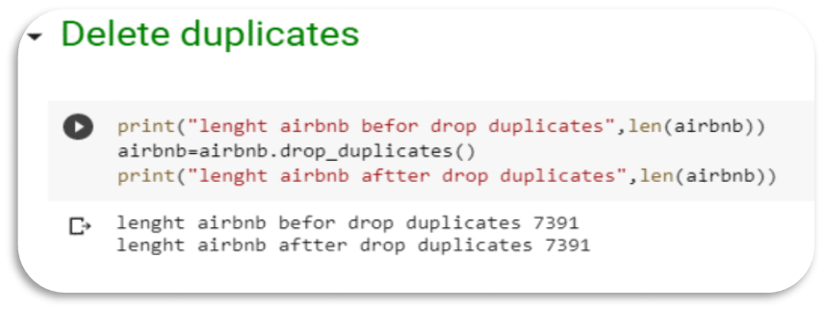
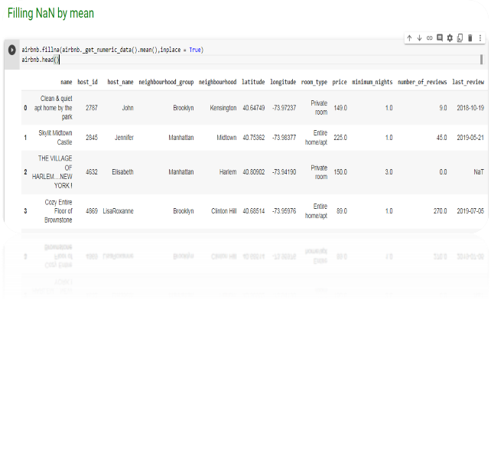
بدست آوردن تعداد رکورد و ستون داده های پژوهش
یکی از خصوصیت داده کاوی شناخت از داده های مسئله است برای بدست آوردن چنین شناختی تعداد رکورد و تعداد ستون مسئله از تکیه کد زیر استفاده شده است. و حذف داده های تکراری و پر کردن داده های nan با دستور mean و میانگین

Slide 6

نرمال سازی داده های پژوهش
نرمال سازی داده های پژوهش با استفاده از کد زیر استفاده شده است و تمامی موار تا مصور سازی داده های پژوهش مربوط به پیش پردازش داده ها مربوط به سوال اول می باشد.
بخش مربوط به data normlize نرمال سازی شدن داده های پژوهش استفاده شده است.
نرمال سازی Min,Max استفاده شده است.
بخش مربوط به Dataset distribution plot before deleting outlier data داده های مسئله مصور سازی شده است برای آنکه داد های پرت را حذف کنیم.
جهت مصور سازی از Correlation matrix استفاده شده است. برای بدست آوردن ضریب هم بستگی داده ها از آن استفاده می شود.

Slide 7
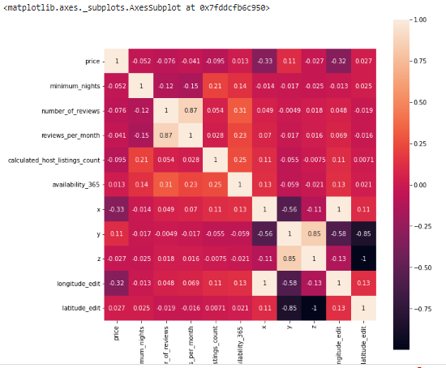
جهت مصور سازی از Correlation matrix استفاده شده است. برای بدست آوردن ضریب هم بستگی داده ها از آن استفاده می شود.

Slide 8
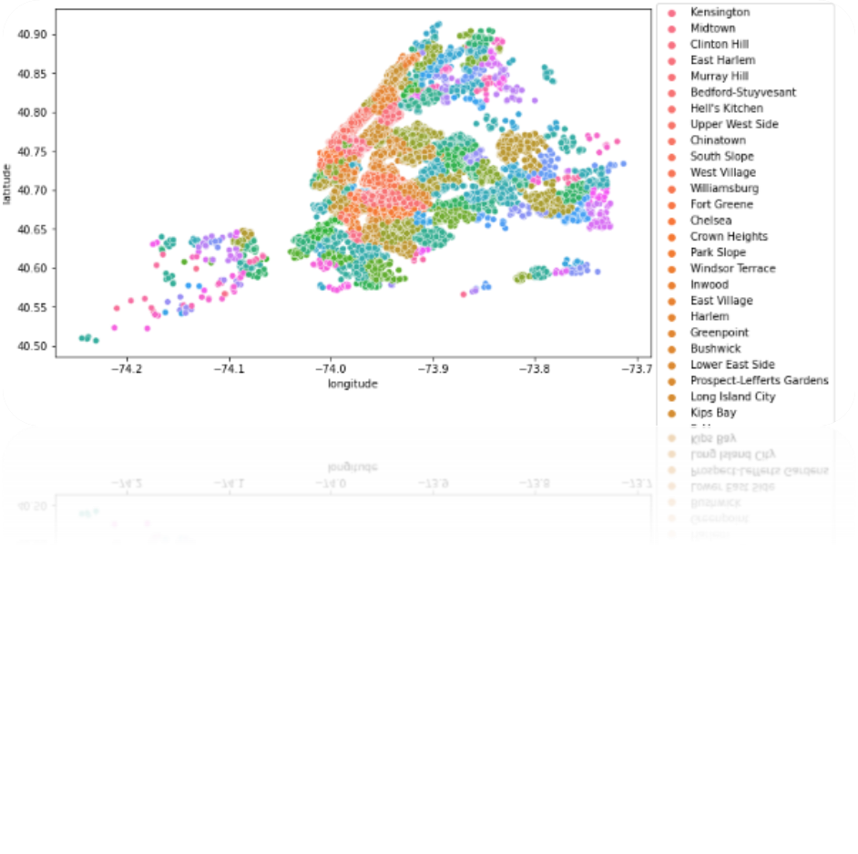
تعداد آگهی ها در هر منطقه جغرافیایی از کد استفاده شده است
sns.scatterplot(airbnb.longitude,airbnb.latitude,hue=airbnb.neighbourhood

Slide 9
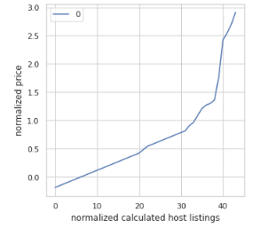
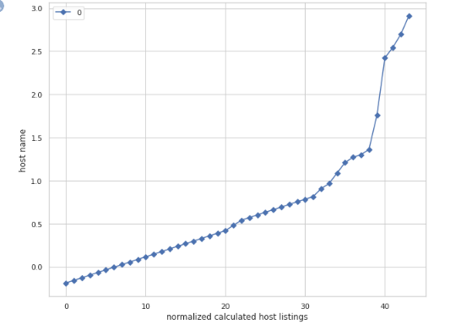
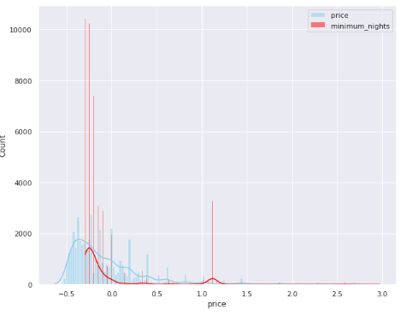
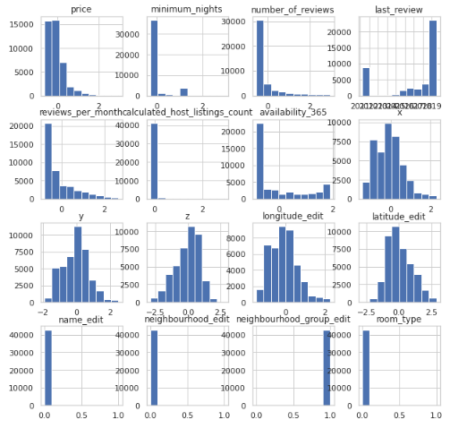

طرح بر اساس شاخص قیمت
بقیه موارد داشبورد و تحلیل ها نیازبه دلیل آنکه گزاش شلوغ نشود .
همراه با کامنت در کد نویسی درج شده است.

Slide 10
تحلیل دیتاست دوم
فراخوانی و بدست آوردن اطلاعات این دیتاست مانند دیتاست قبلی است.
پیش پردازش داده های پژهش شامل خارج کردن داده های پرت و پاک کردن داده های تکراری چک کردن داده های miss شده و ستون هایی که بیش تر از 30 درصد داده های nullدارند. از قسمت preproceesing داده ها نمایش داده می شود و دارای کامنت گذاری هستند.

Slide 11
پروژه فاینال
تحلیل این پروژه از کتابخانه waring برای خطایابی استفاده شده است.
نحوه فراخوانی دیتاست های پروهش از داریکتوری می باشد. اطلاعات داده مانند داده از چه shape هست و جه ستونی می باشد. سایز دیتاست چقدر است و از تابع describe داده های هر ستون چه نوعی هستند. چارک اول و چارک دوم و چارک سوم و مقدار ماکزیمم هر ستون رابه ما می دهد. با دستور duplicate جمع مقدار تکراری را از دیتاست جمع شده است. مقدار null و مقدارnan را متوجه شده ایم و از دیتاست حذف کردیم. مقادیر که چند بار تکرار شده است را بدست می آوریم. و مقدار valuecount مقدار uniqe چند بار تکرار شده است. و هر اسم چند بار تکرار شده است.

